Slide 1
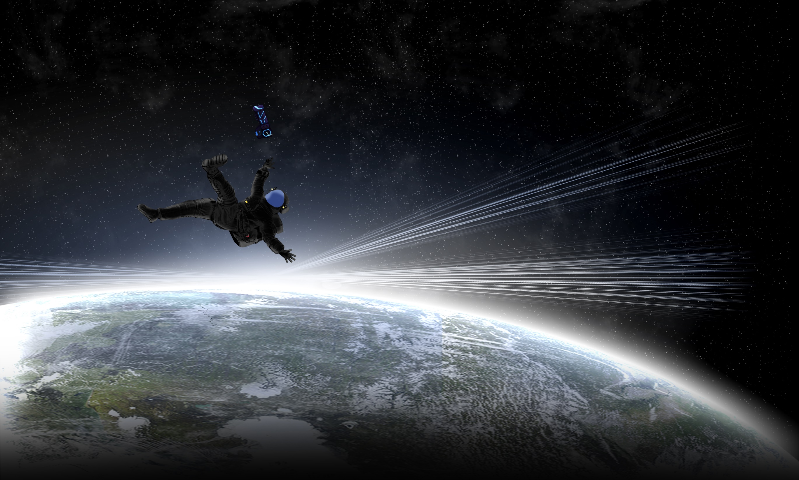


Presentación realizada por Federico Alegre, Máximo Basile, Nicolás Ferraro, Goyo Menta y Nicolás Saldeño
Un juego de

Slide 2
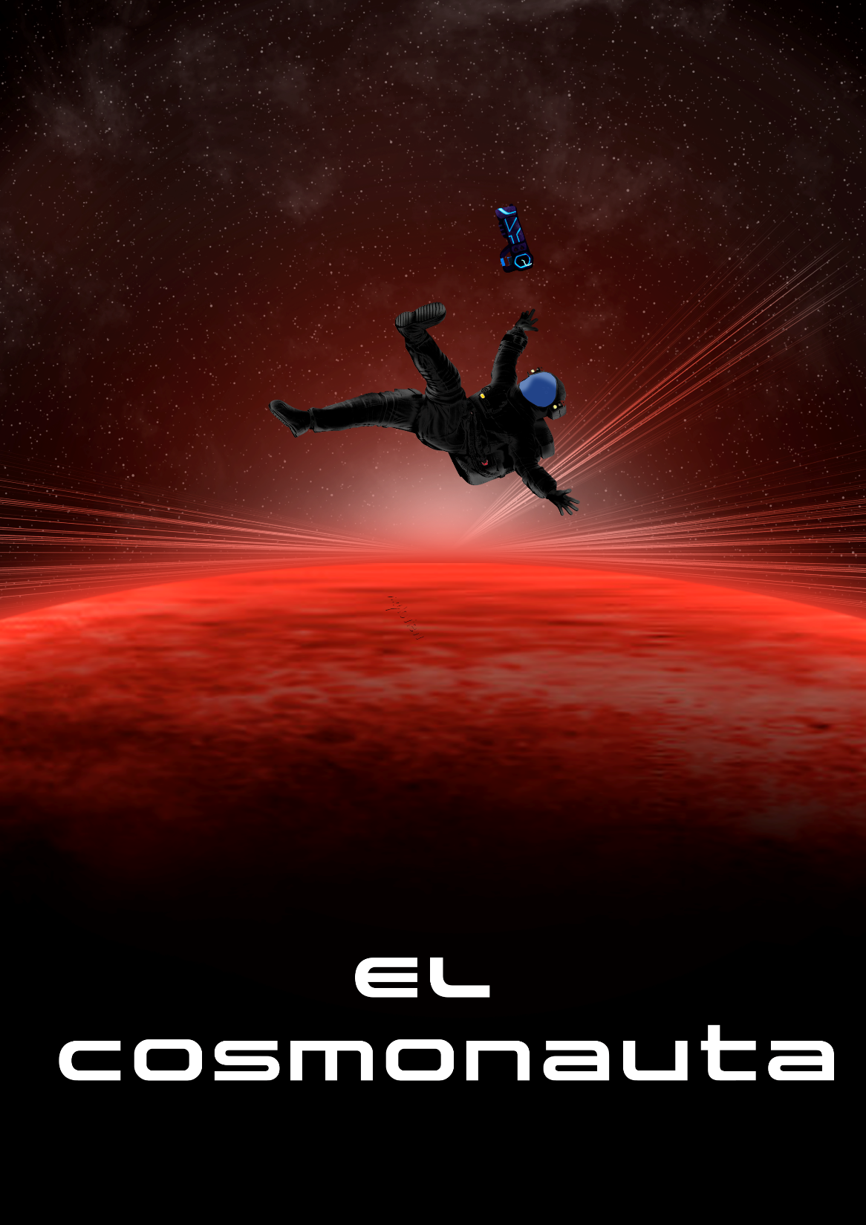
¿El Cosmonauta?, es “Mass Effect” y “BioShock” tomando un café juntos, pero con gameplay más frenético.

Slide 3

I. PREMISA

Slide 4
El Cosmonauta es un shooter RPG en tercera persona de mundo semi-abierto. Maximus, un entusiasta de videojuegos, se ve envuelto en una aventura épica cuando, tras participar en un evento de su juego favorito, despierta como una unidad soldado en el planeta Davarion, embarcándolo en una búsqueda para encontrar las misteriosas cámaras llamadas "Entendimientos“ mientras descubre la verdad detrás de la guerra entre Davarion y su planeta, Goliandor, y lucha por detener la destrucción de ambos mundos.

Slide 5

II. FEATURES

Slide 6

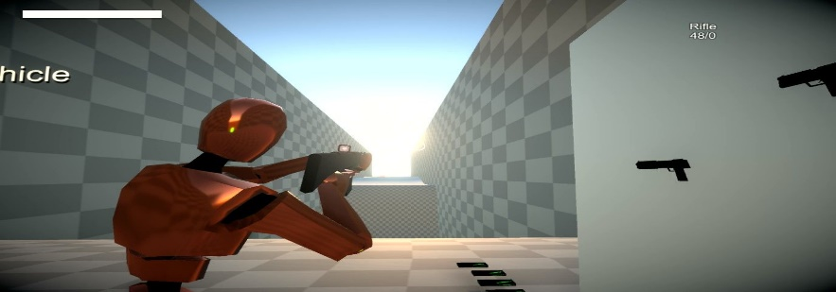
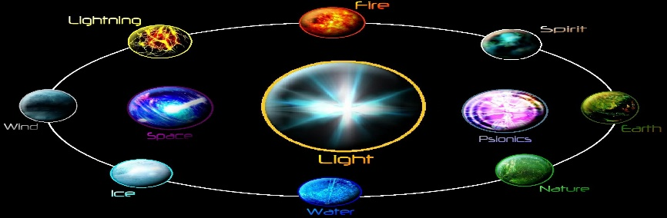
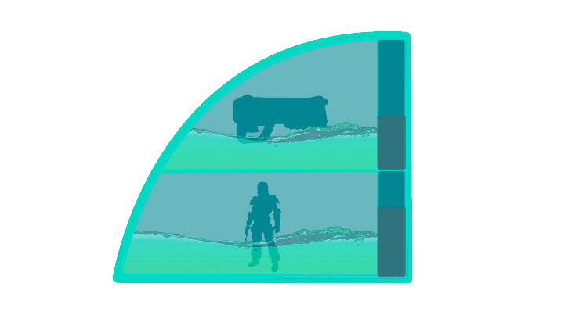
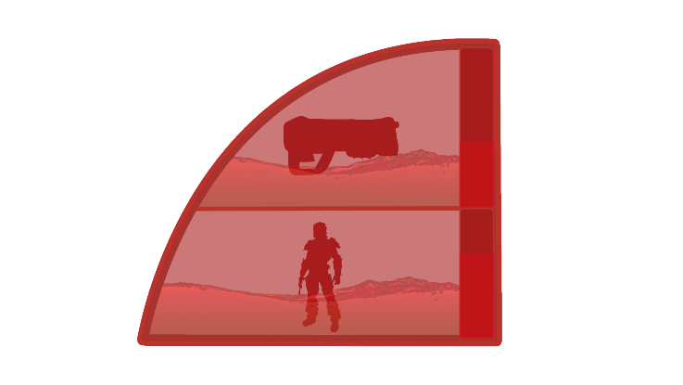
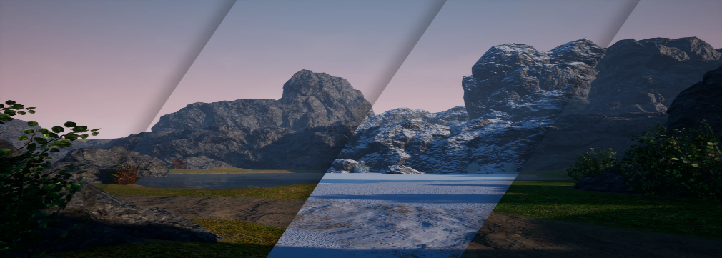
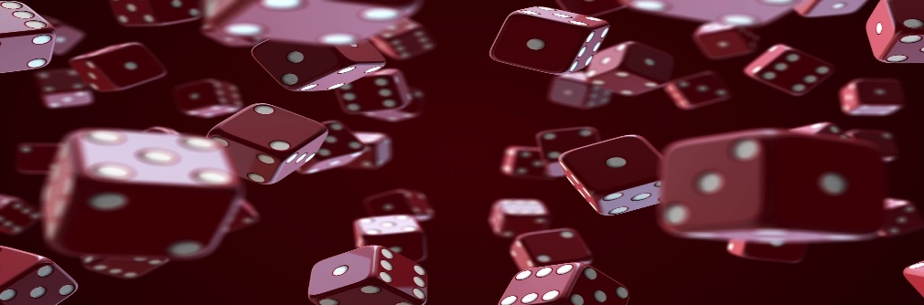
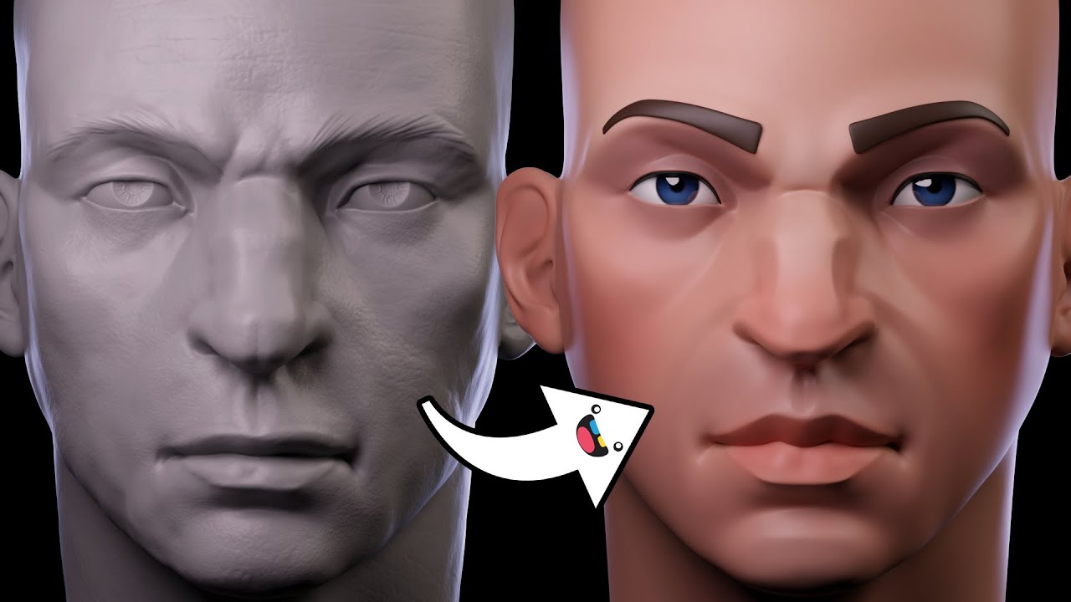
Uso de los elementos
Sistema de sobrecarga
y vida útil
Sistema de tiempo dinámico
Eventos aleatorios
Realismo estilizado

Slide 7
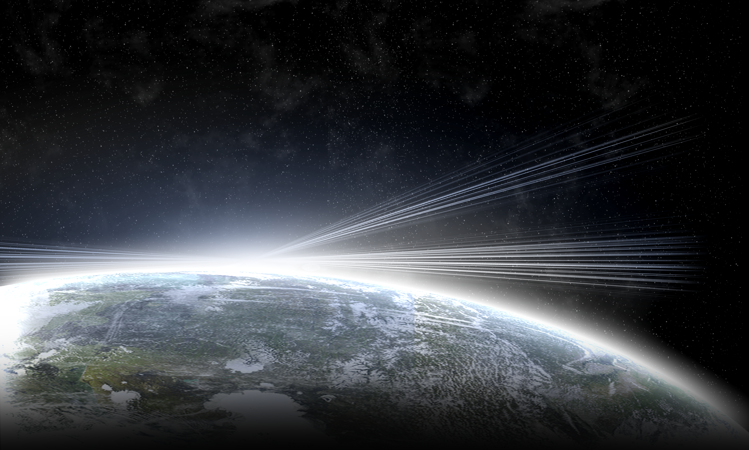
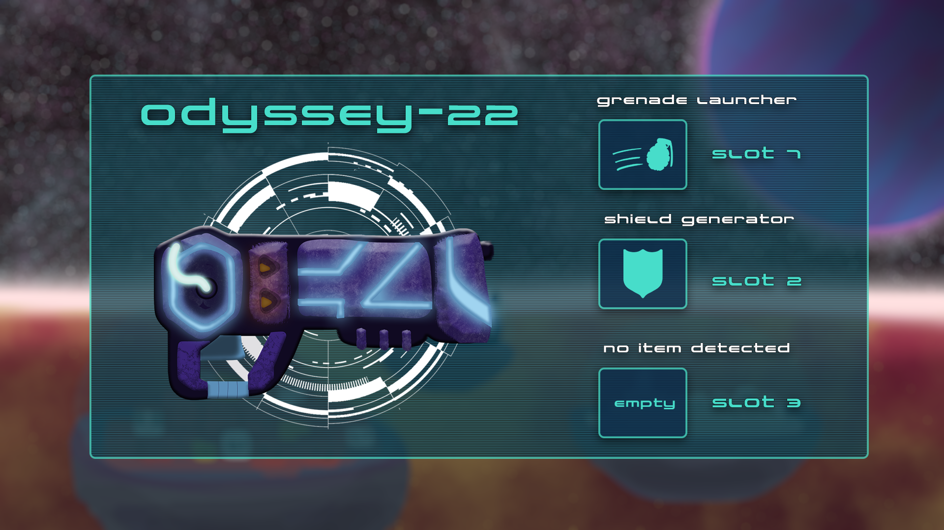
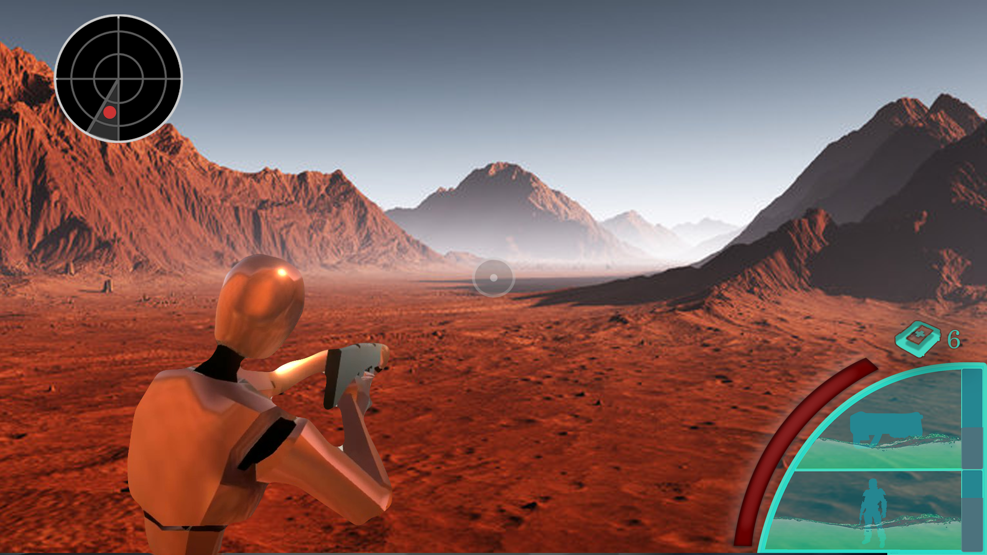
MOCKUP MENÚ DE PERSONALIZACIÓN
MOCKUP HEADS UP
DISPLAY

Slide 8
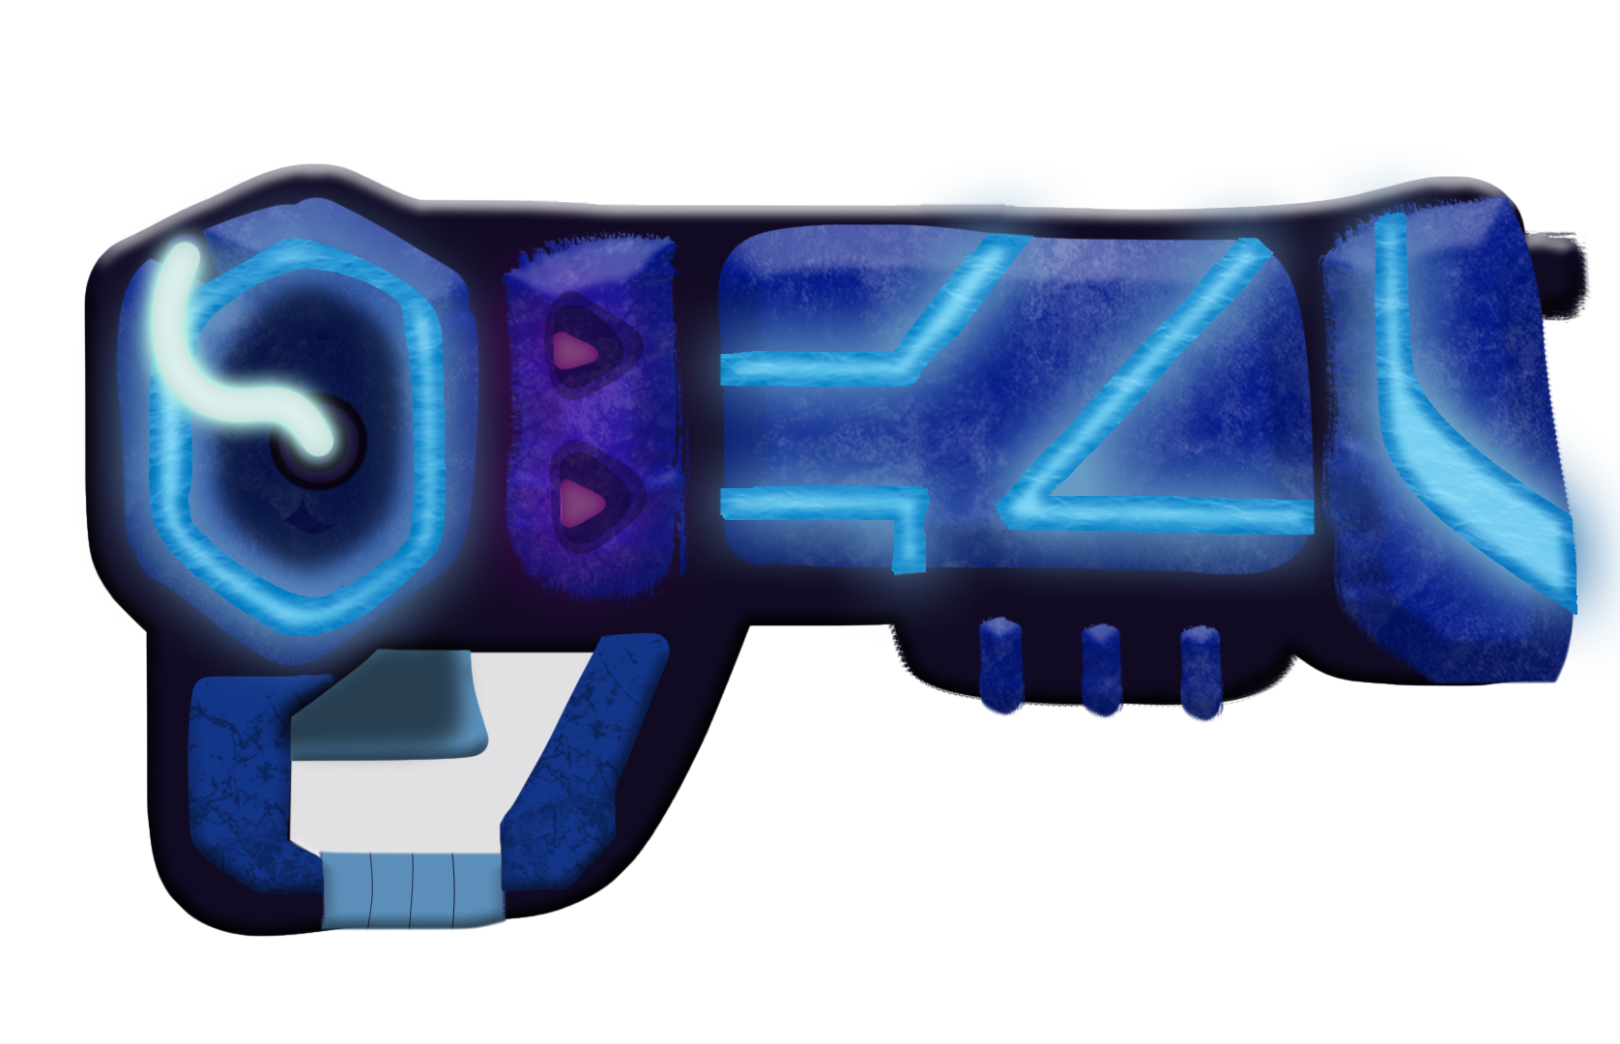
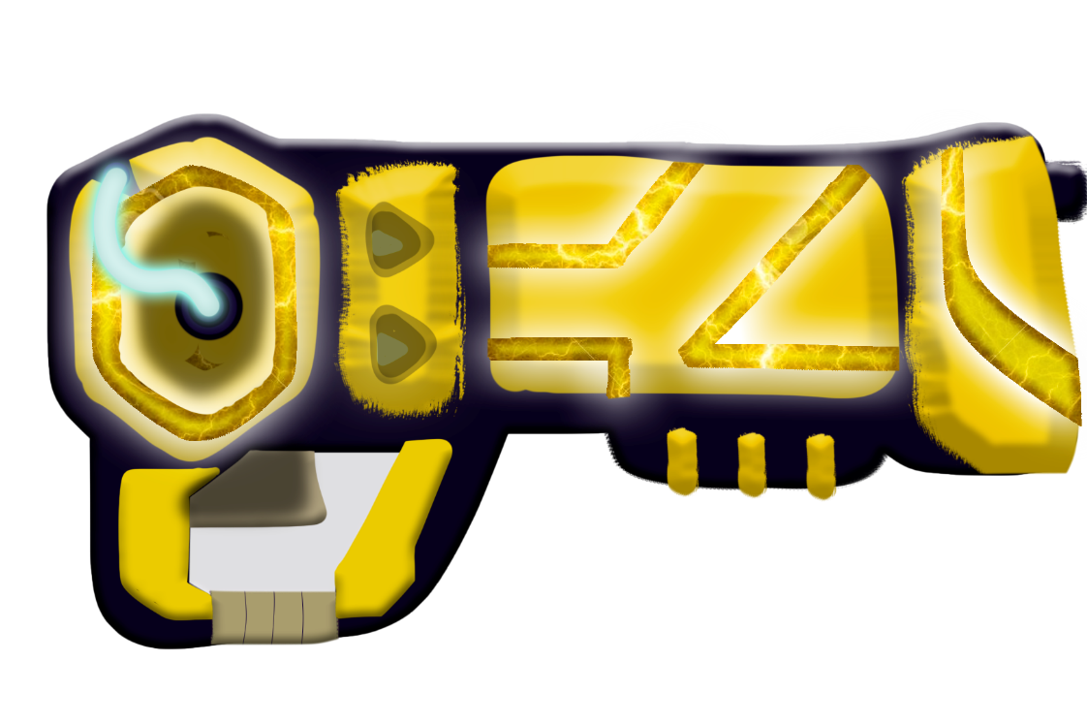
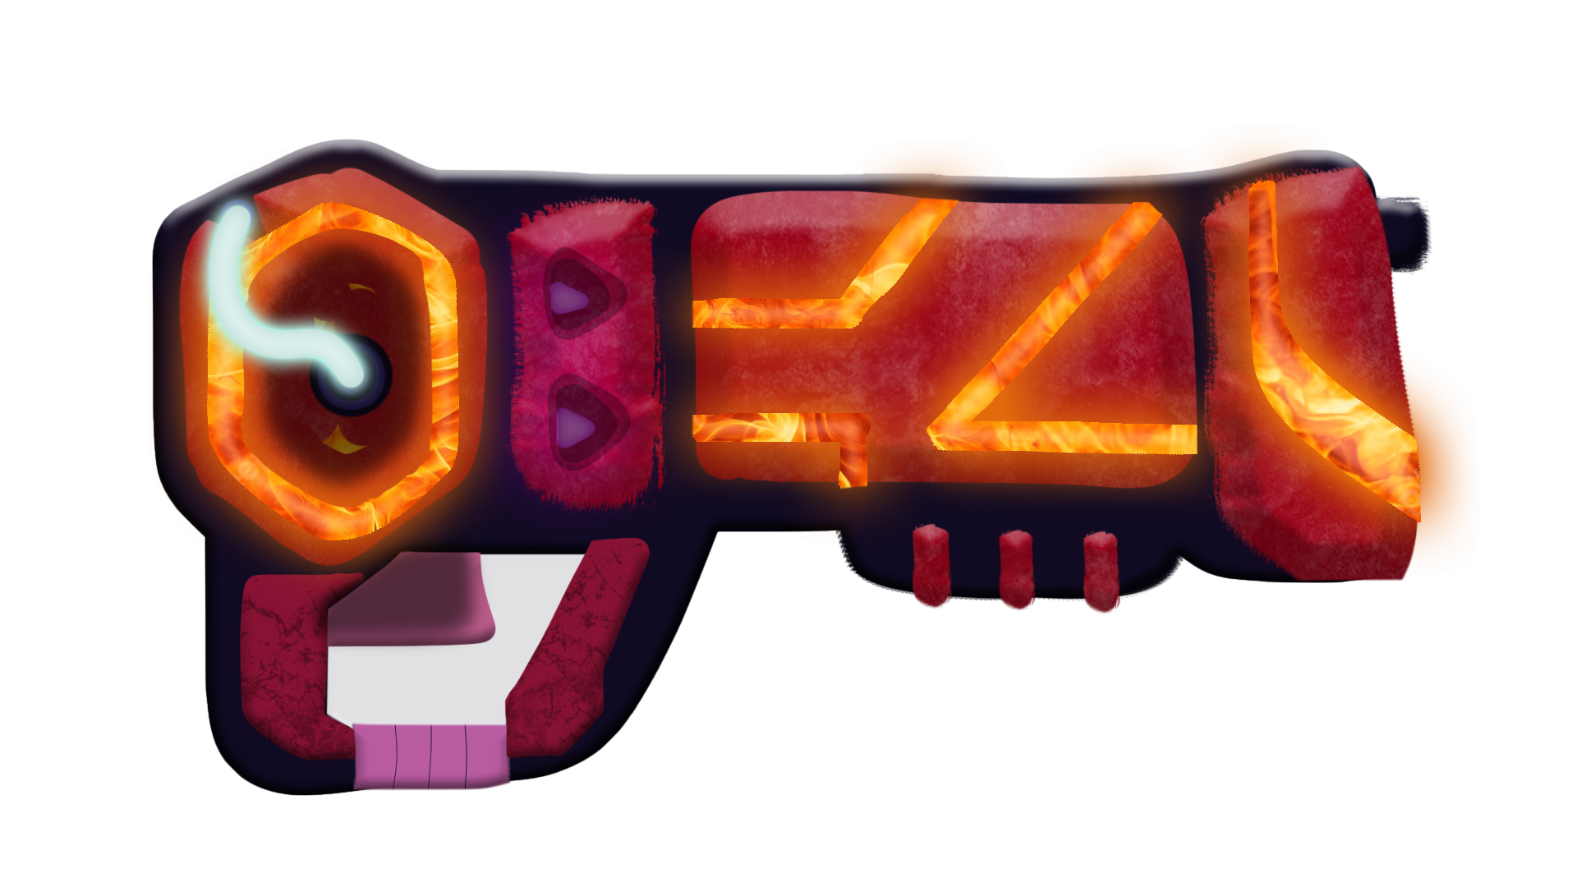
MOCKUPS DE ARMAS AFECTADAS
POR LOS ELEMENTOS

Slide 9
III. MOTIVACIONES DEL JUGADOR

Slide 10



Destrucción
Completación
Descubrimiento
Ve, pelea, destruye, gana
Espera, que
todavía hay más por hacer
Abre los ojos, y verás un mundo ante ti

Slide 11
IV. AUDIENCIA OBJETIVO

Slide 12




Fanáticos de todo lo relacionado con el espacio
Edades entre 17 y 30 años.
Jugadores “hardcore” y apasionados de los shoooters

Slide 13
V. GÉNERO Y LICENCIA

Slide 14


Shooter en tercera persona. Elementos RPG.
El juego no requiere de ningún tipo de licencia especial

Slide 15
VI. COSTOS

Slide 16

Descomposición de costos
Marketing
17%
Arte
45%
Costo aproximado: 85 millones de dólares (contando marketing)
Programación
25%
Otros
13%
Precio del juego: 59$ USD

Slide 17
VII. COMPETENCIA

Slide 18





Lanzamiento: 6 de septiembre de 2023
Próximo lanzamiento: Mass Effect 4, 2024
Próximo lanzamiento: Bioshock 4, fecha desconocida

Slide 19
VIII. PLATAFORMAS, CALIFICACIÓN Y MOTOR GRÁFICO

Slide 20







Slide 21
¿Preguntas?
¡Muchas Gracias!

